Slide 1

Musinsa Store
PORTFOLIO || ㅇ웹크롤링 활용 CRUD 구현
3조 이상호, 정재환, 박선화
이은혜, 김윤아, 이예찬

Slide 2
목 차
프로젝트 소개
주요 기능 및 설계
프로그램 구현
마무리

Slide 3

주제 선정
1. 프로젝트 소개
MUSINSA
팀원들의 공통의 관심 ‘패션’
가장 유명한 온라인 쇼핑몰
‘무신사’를 만들어보자.

Slide 4
역할 분담
1. 프로젝트 소개
크롤링 및 데이터베이스 구축 ----- 정재환
제품 등록 및 삭제 ------------- 이예찬
카테고리 조회 ---------------- 이은혜
제품 입출고 및 검색 ----------- 김윤아
메인 설계 --------------- 이상호, 박선화

Slide 5
1. 프로젝트 소개
WEDNESDAY
THURSDAY
FRIDAY
SATURDAY
SUNDAY
MONDAY
개념 설계
기능 설계
기능 테스트
수정 및 보완
프로젝트 PLAN

Slide 6
2. 주요기능 및 설계
Update
제품 입출고
Delete
제품 삭제
Read
제품 검색
Create
제품 추가
MUSINSA
Category
제품 분류

Slide 7
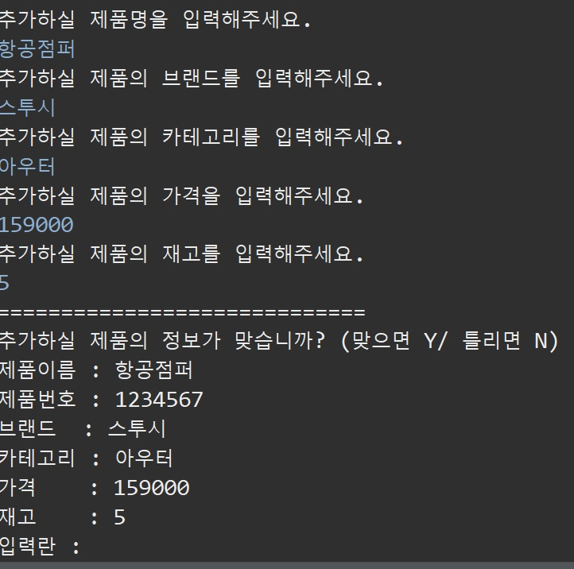
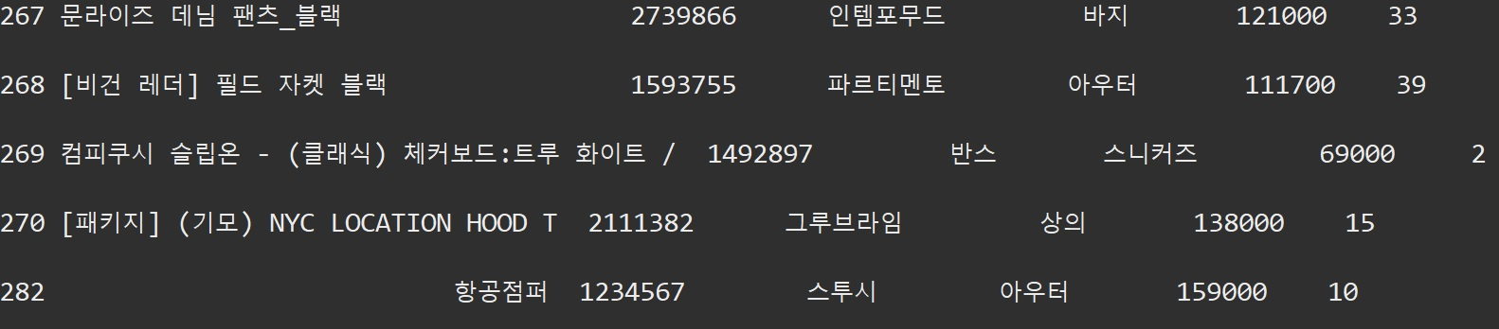
2. 주요기능 (제품추가)
Add() // 제품 추가
제품 번호를 기준으로 데이터베이스에 같은 제품번호가 있는지 확인합니다.
같은 번호가 없을 경우 상세 정보를 입력 후 데이터베이스에 이를 추가합니다.

Slide 8
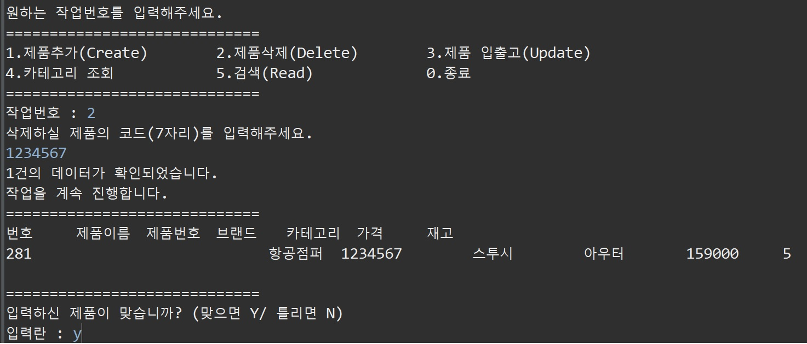
2. 주요기능 (제품삭제)
Delete() // 제품 삭제
제품번호를 입력 받아 데이터베이스에서 같은 값의 정보를 출력합니다.
삭제 여부를 선택(Y/N) 후 데이터베이스에서 해당 제품을 삭제합니다.

Slide 9
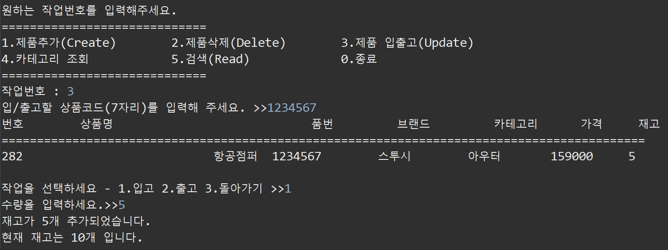
2. 주요기능 (재고 관리)
Update() // ※입고 ※
제품 번호를 이용해 상품을 검색하고 해당 상품의 입고, 출고 여부를 선택합니다.
출고량이 재고량 보다 많을 경우 오류문 출력합니다.

Slide 10
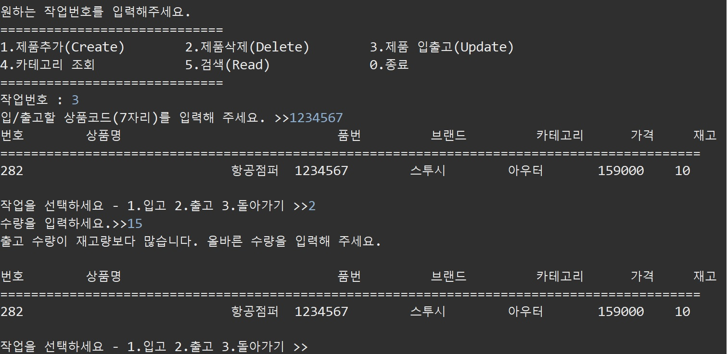
2. 주요기능 (재고 관리)
Update() // ※출고 ※
제품 번호를 이용해 상품을 검색하고 해당 상품의 입고, 출고 여부를 선택합니다.
출고량이 재고량 보다 많을 경우 오류문 출력합니다.

Slide 11
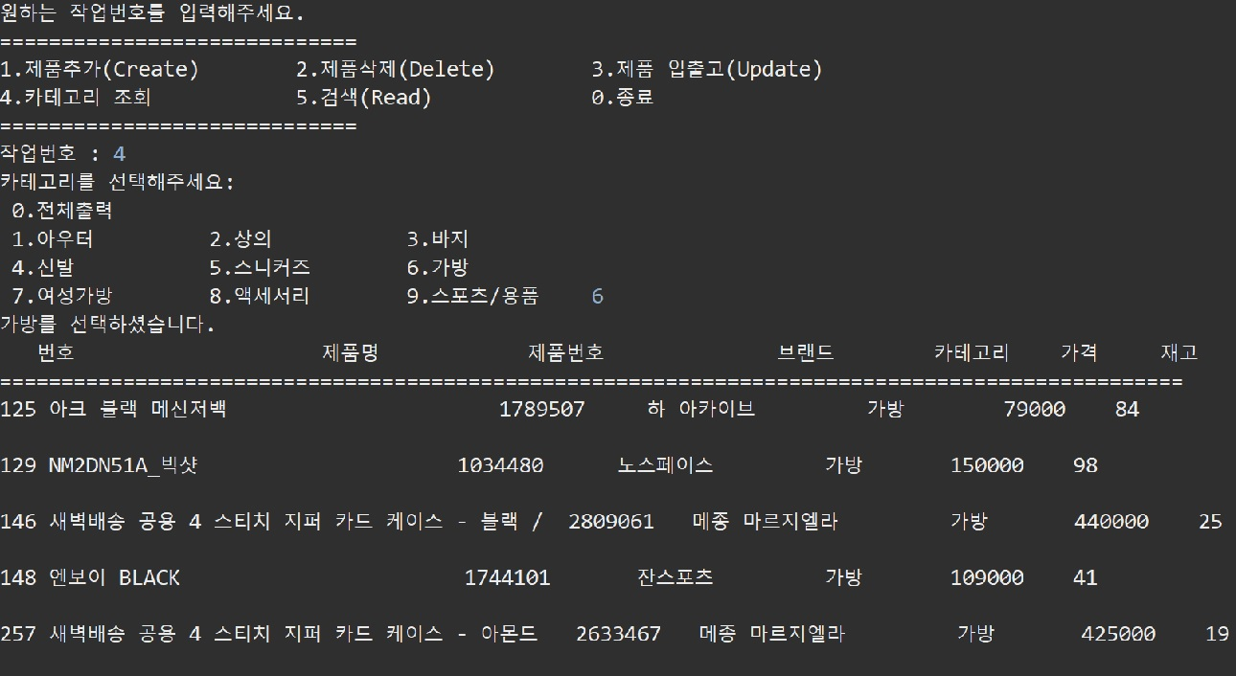
2. 주요기능 (카테고리)
Category() // 제품 분류
각 상품마다 가지고 있는 카테고리를
기준으로 분류하고 출력합니다.

Slide 12
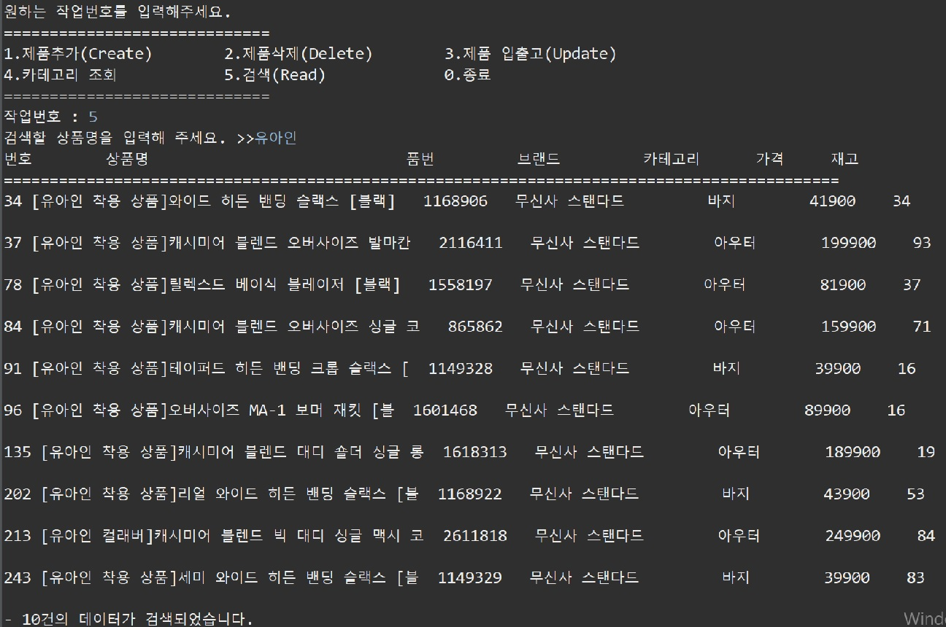
2. 주요기능 (제품검색)
doSearch() //제품 검색
검색하고자 하는 키워드를 입력받아 해당 키워드가 들어가 있는 제품명을 출력합니다.

Slide 13
프로젝트 구현
3. 프로젝트 구현

Slide 14
프로젝트 이슈
4. 마무리

Slide 15
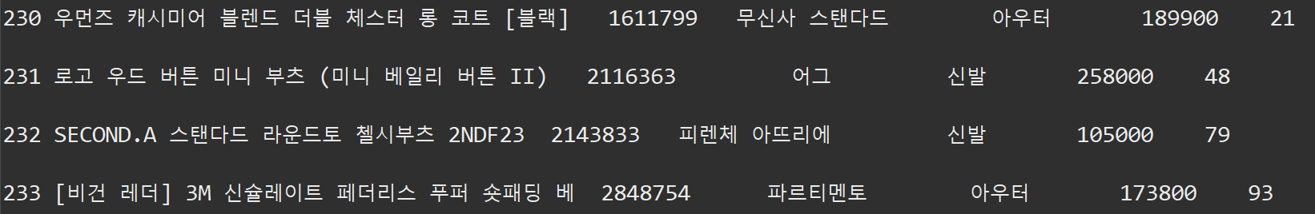
프로젝트 이슈
일정하지 않은 문자열의 크기
해결 방안 : 제품이름의 크기를 30으로 고정
문자열을 오른쪽으로 정렬

Slide 16
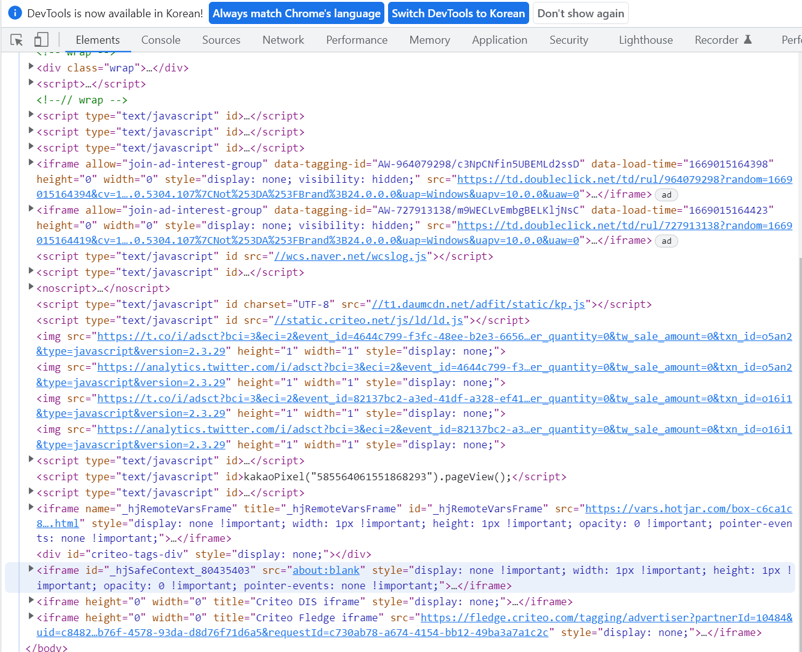
프로젝트 이슈
HTML, CSS 구조 파악하기
해결 방안 : 책 또는 구글링 참조하기
참조) https://bestkingit.tistory.com/119
https://www.tptmusk.net/blog

Slide 17
느낀점
막연하게 상상했던 것보다 고려해야 할 상황들이 많아서 조금 어려웠지만, 그동안 배웠던 지식들로 생각했던 기능을 하나하나 구현해 낼 수 있어서 즐거웠다. 프로젝트 내내 원만하게 소통해준 팀원들에게도 감사를^^
첫 프로젝트라 어려움이 많았지만 프로젝트를 진행하면서 매우 재밌었고, 완성된 프로젝트를 보고 뿌듯함을 많이 느꼈습니다!!
처음으로 함께하는 팀 프로젝트여서 많이 걱정했는데 조원들과 함께 주제를 정해서 직접 구현을 하는것이 신기하고 재밌었다.
직접 짜면서 내가 부족한 부분이 어딘지 돌아보게 되는 유익한 시간이였다

Slide 18
느낀점
어렵고 쉽고, 난이도를 떠나서 팀원들과 무언가를 ‘함께’ 만들었다는 것이 가장 큰 성취라는 생각이 듭니다. 각자가 담당한 부분을 불평불만 없이 묵묵하게 너무 잘 감당해준 팀원들에게 고마움을 느끼고 한 명의 낙오자 없이 프로젝트를 완성할 수 있어서 너무 즐거웠습니다.
강의만 들었을 때는 이론적인 개념만 잡혀 있어 추상적으로 느껴졌는데 프로젝트를 통해서 어떤 코드가 어떻게 사용되는지에 대해 이해할 수 있었다.
그리고 좋은 조원들 덕분에 프로젝트도 무사히 마칠 수 있었고, 협력의 중요성도 느낄 수 있었다.
맡은 기능인 크롤링 할 때 많은 시행착오를 겪었지만 하나하나 해결하며 성취감을 느꼈고, 첫 프로젝트로서 팀원들간의 협력을 통해 완성되어 가는 모습을 보며 뿌듯함을 느꼈습니다.

Slide 19
Any Question?
프로젝트_ 웹크롤링을 활용하여 CRUD 구현하기

Slide 20

”
— 3조 일동
Thank
you

